Slide 1
Материал подготовлен учителем технологии высшей квалификационной категории Бобковой Н.В. МБОУ «Осинковская средняя общеобразовательная школа» Вязниковского района Владимирской области Декоративно прикладное творчество. Вязание крючком bobkovanatali.ucoz.ru

Slide 2
Вязание квадратных и круглых мотивов bobkovanatali.ucoz.ru

Slide 3
Мотивы…
Какое красочное и позитивное разнообразие принесут они в наше уютное «гнездышко».
bobkovanatali.ucoz.ru

Slide 4
Главное — применить яркие краски, сами увидите как заиграет красочно любой уголок или любое местечко, украшенное вещью, связанную крючком из мотивов.
bobkovanatali.ucoz.ru

Slide 5
Что только можно не навязать из мотивов… Круглые или квадратные… bobkovanatali.ucoz.ru

Slide 6
Изделия из квадратных мотивов bobkovanatali.ucoz.ru

Slide 7
Плед из мотивов, или подушки из мотивов — они прекрасно будут смотреться в гостиной и спальне. bobkovanatali.ucoz.ru

Slide 8
Плед из мотивов, накинутый на спинку стула, и пригодившийся в весенний свежий вечерок, сидя в беседке собственного сада …Романтика одним словом!!!
bobkovanatali.ucoz.ru

Slide 9
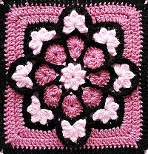
КВАДРАТ –
геометрическая фигура все стороны которой равны
Вязаные квадраты одного размера легко соединить в изделие
bobkovanatali.ucoz.ru

Slide 10
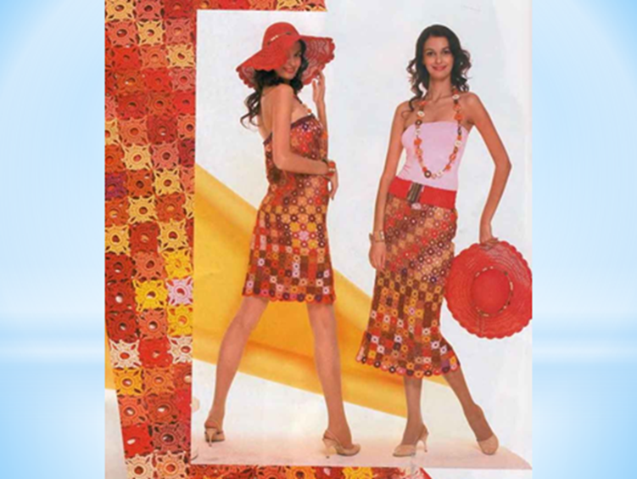
Платье и юбка из квадратов очень красочны и красивы bobkovanatali.ucoz.ru

Slide 11
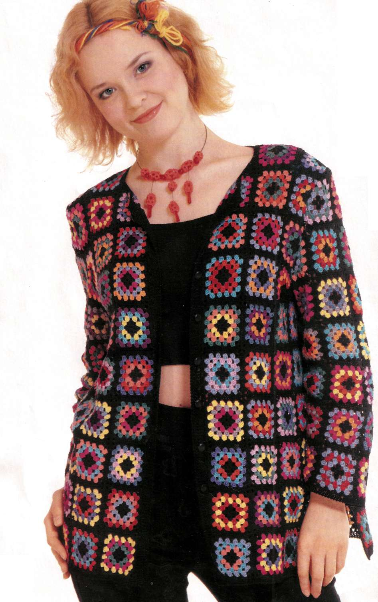
Жакеты из цветных квадратов выглядит оригинально
bobkovanatali.ucoz.ru

Slide 12
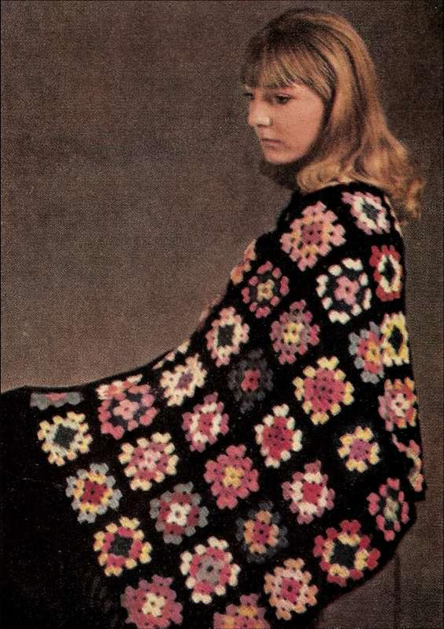
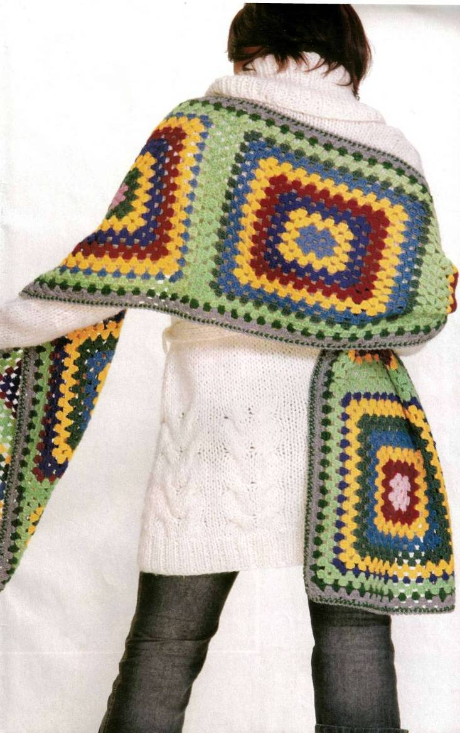
Шарфы и шапки, связанные из мотивов в форме квадрата
bobkovanatali.ucoz.ru

Slide 13
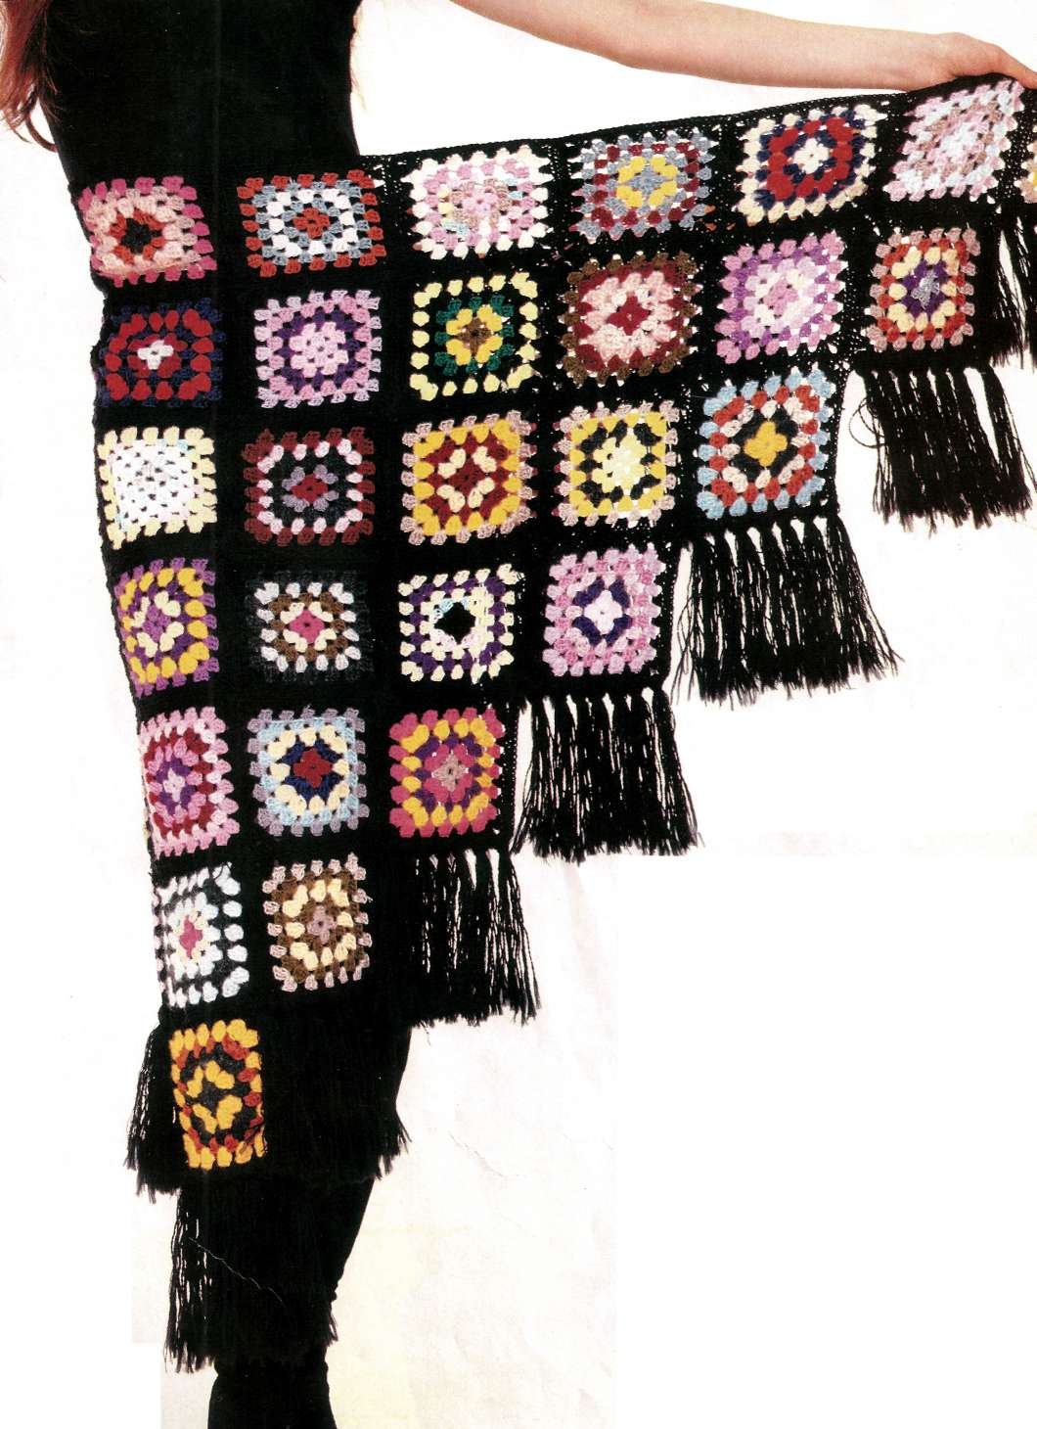
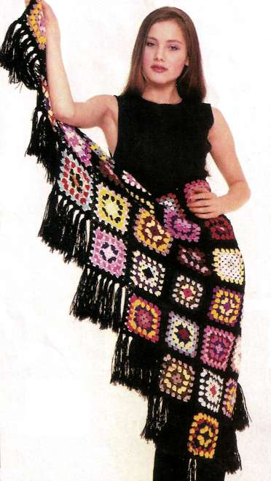
bobkovanatali.ucoz.ru
Квадраты для шали связаны из остатков цветной пряжи

Slide 14
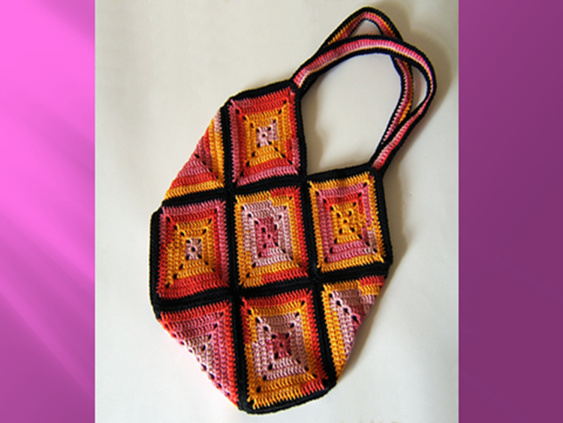
Сумки, выполненные из квадратов на удивление, красивы
bobkovanatali.ucoz.ru

Slide 15
Изделия из круглых мотивов bobkovanatali.ucoz.ru

Slide 16
bobkovanatali.ucoz.ru

Slide 17
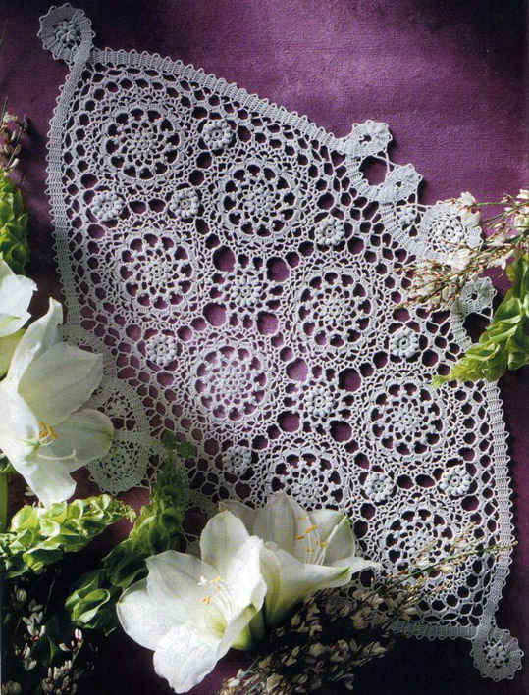
bobkovanatali.ucoz.ru

Slide 18
Спасибо
за внимание!!!
Желаю
творческих
успехов!!!

Slide 19
Интернет-ресурсы: Яндекс. Картинки х вязание крючком. Яндекс. Картинки х вязание квадратных мотивом. Яндекс. Картинки х вязание круглых мотивом.

